Slide 1

Reporte impresos, radio y tv local.
Gobernador, secretarías y dependencias
Elaborado: 3 de marzo
14:00

Slide 2
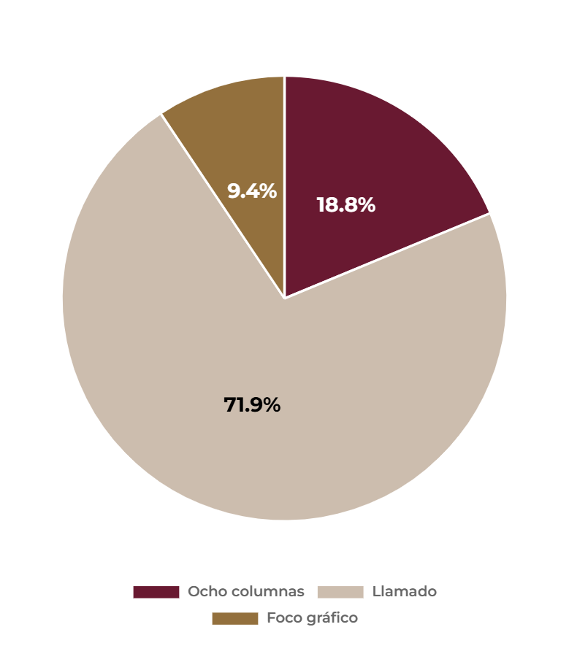

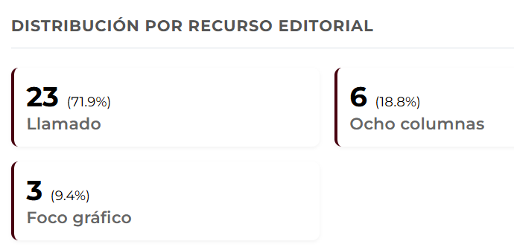
Gobierno del estado

Slide 3
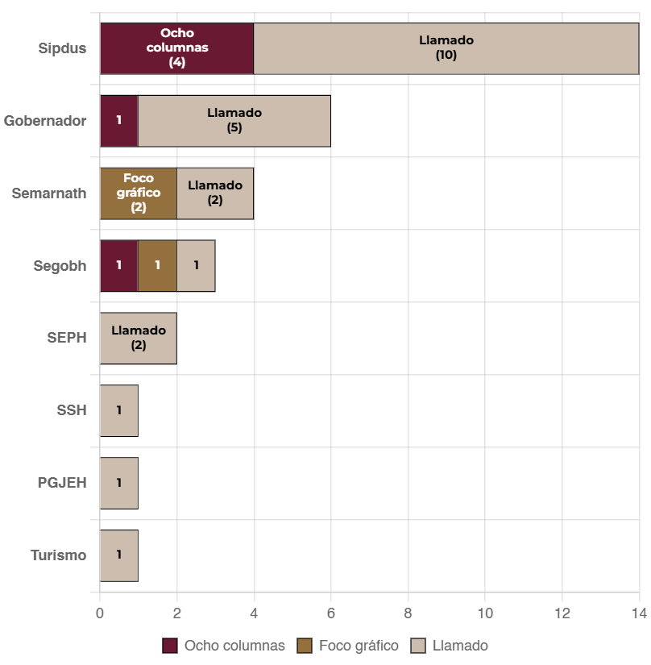
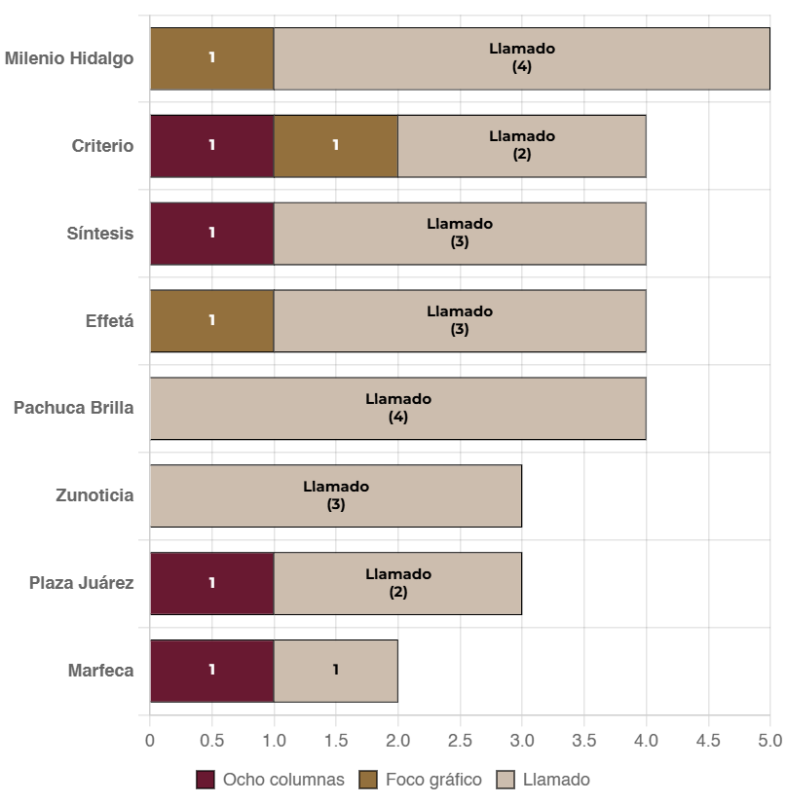
Gobierno del estado
Dependencia por Recurso Editorial
Medios por Recurso Editorial

Slide 4
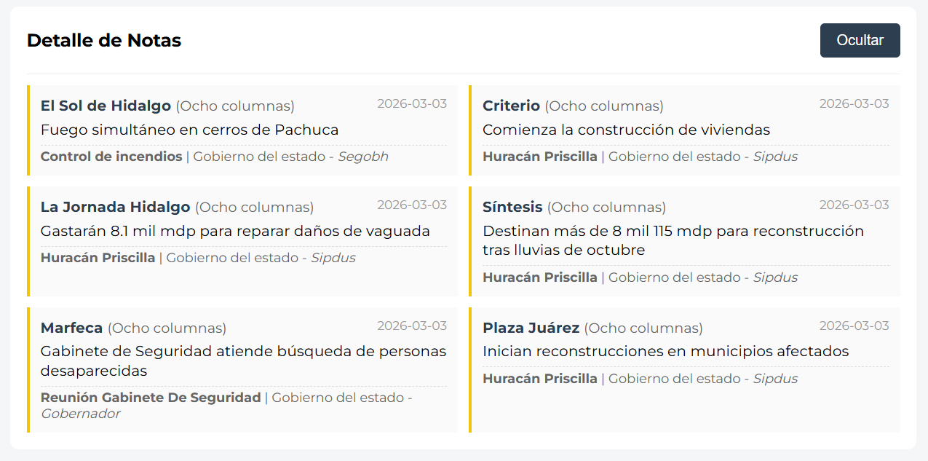
Detalle de Notas en ocho columnas

Slide 5


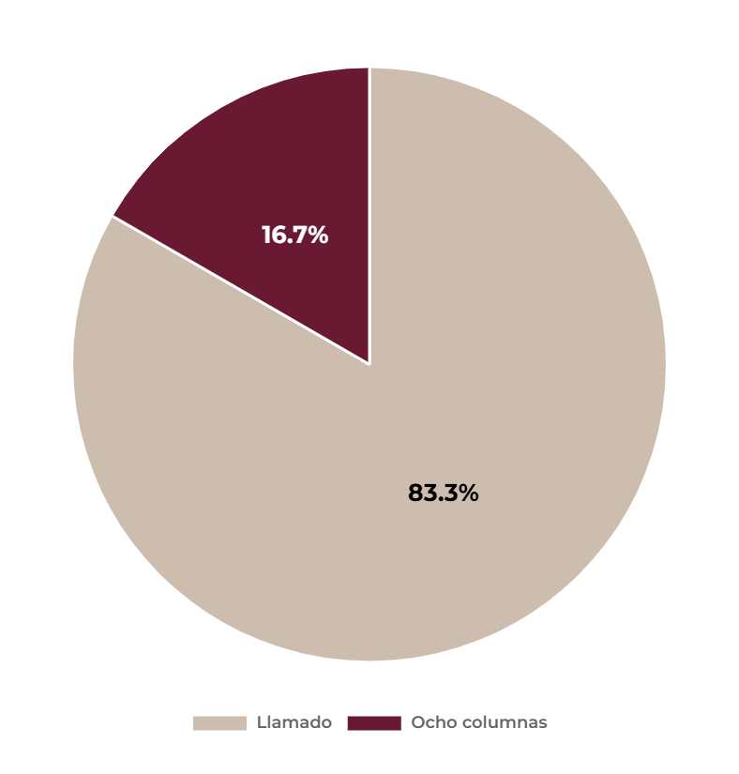


Gobernador

Slide 6
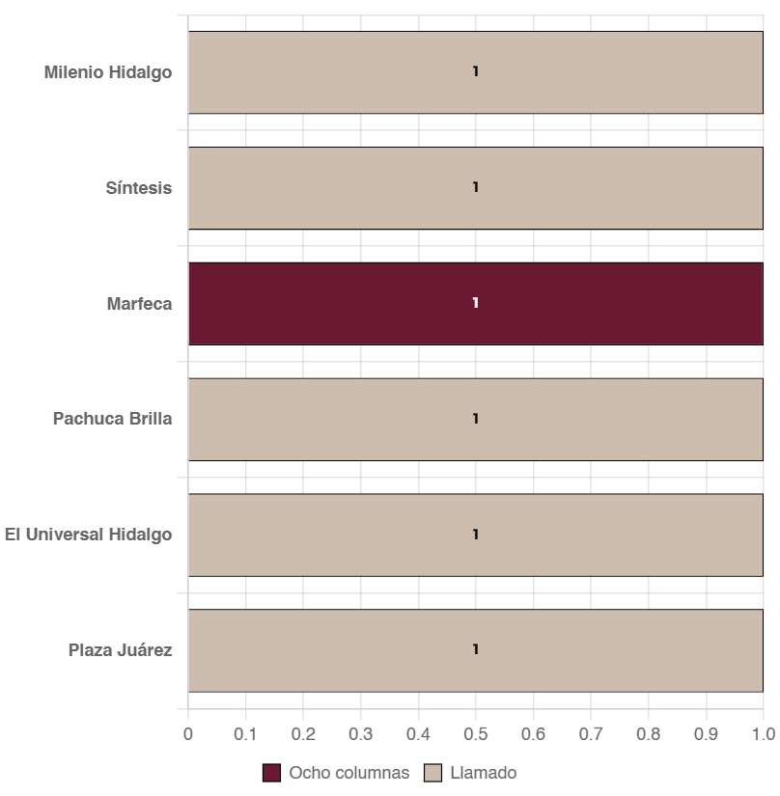
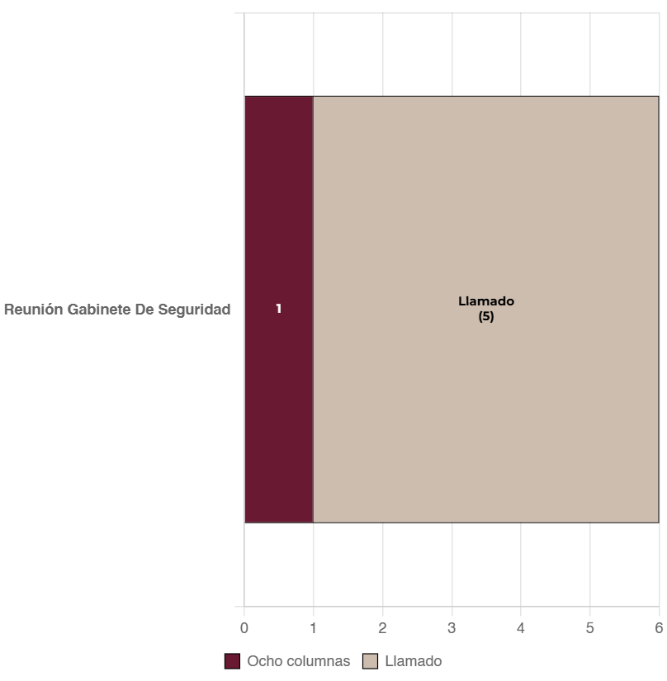
Gobernador

Slide 7
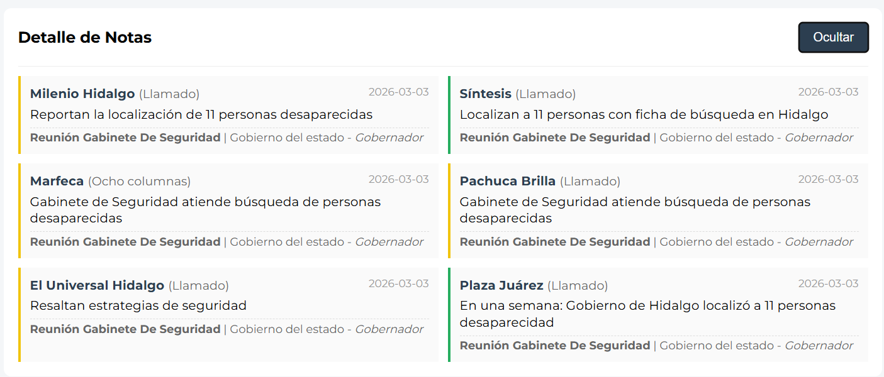
Información del gobernador en primeras planas

Slide 8

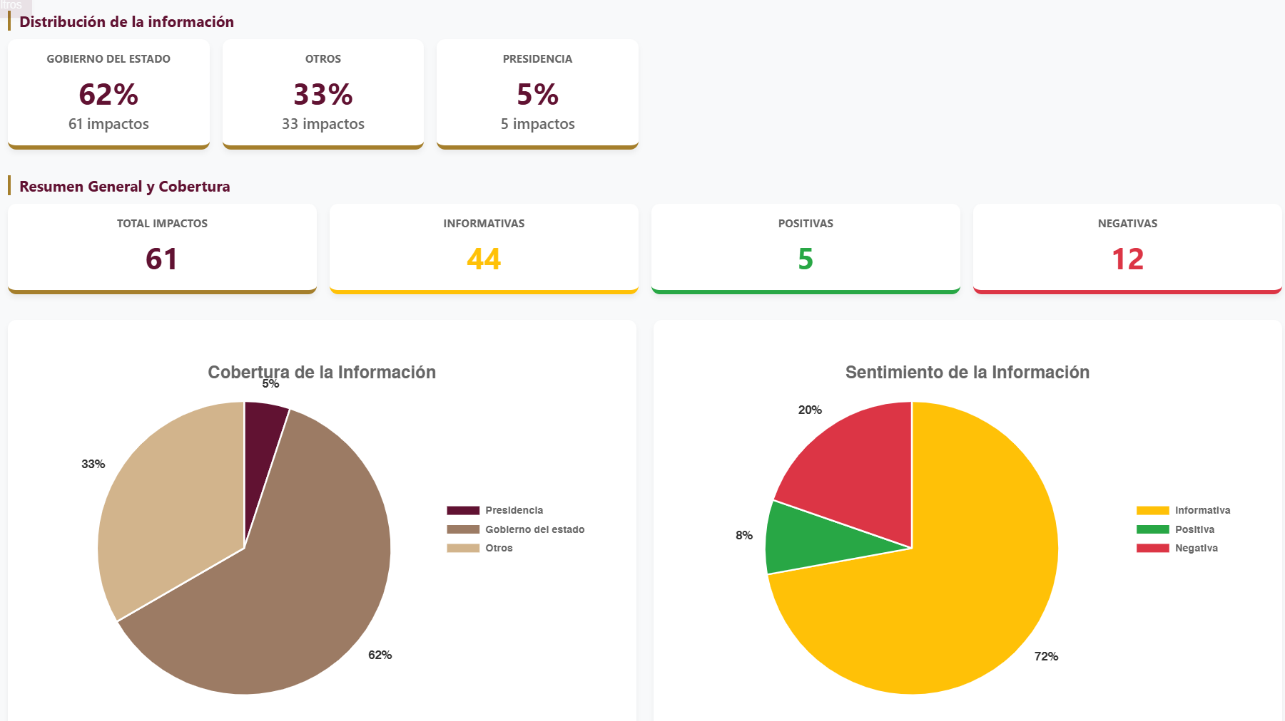

Slide 9
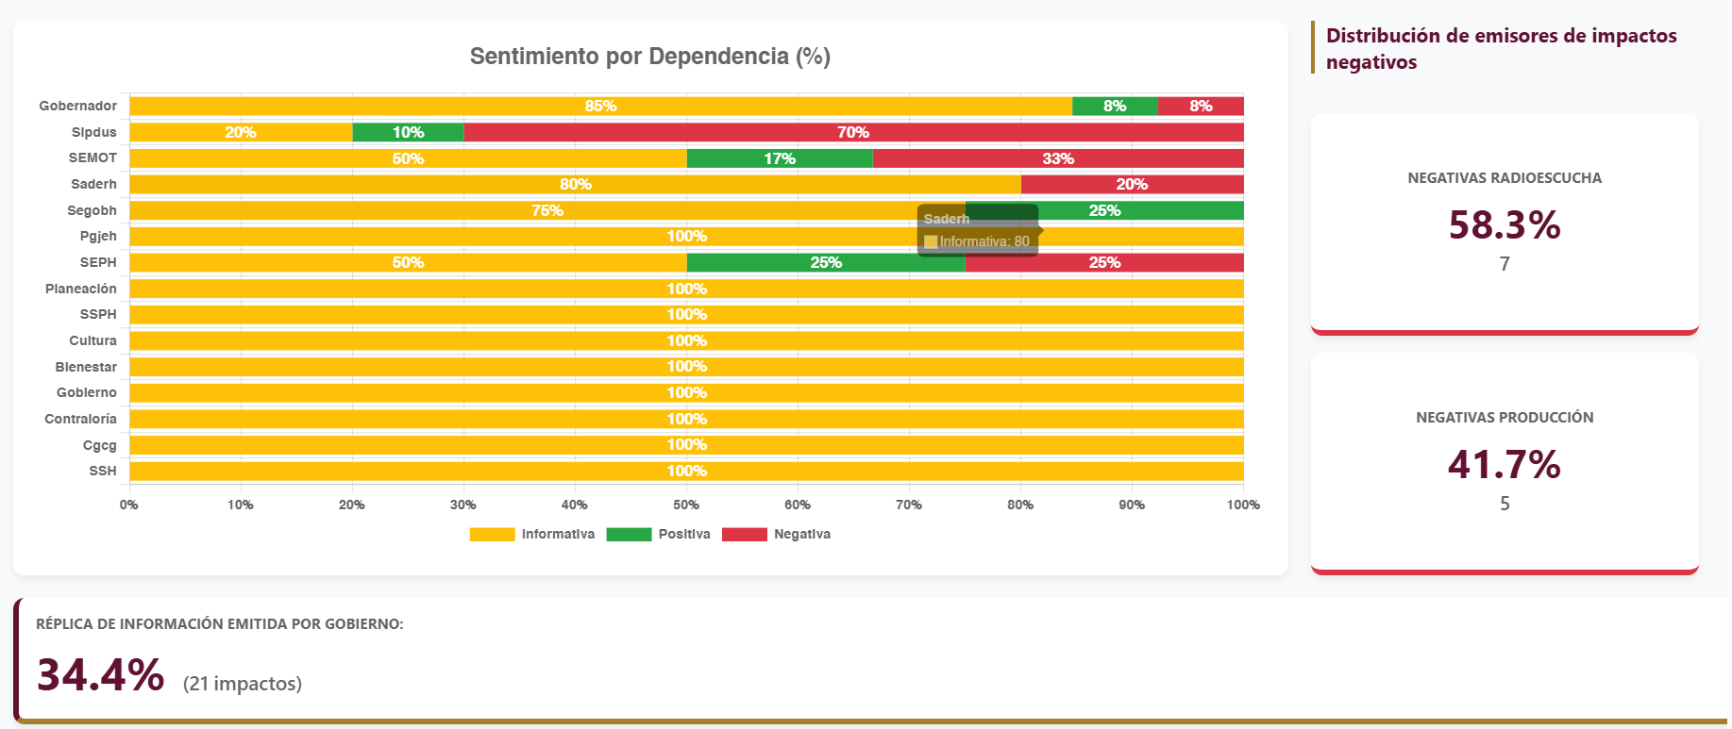

Slide 10
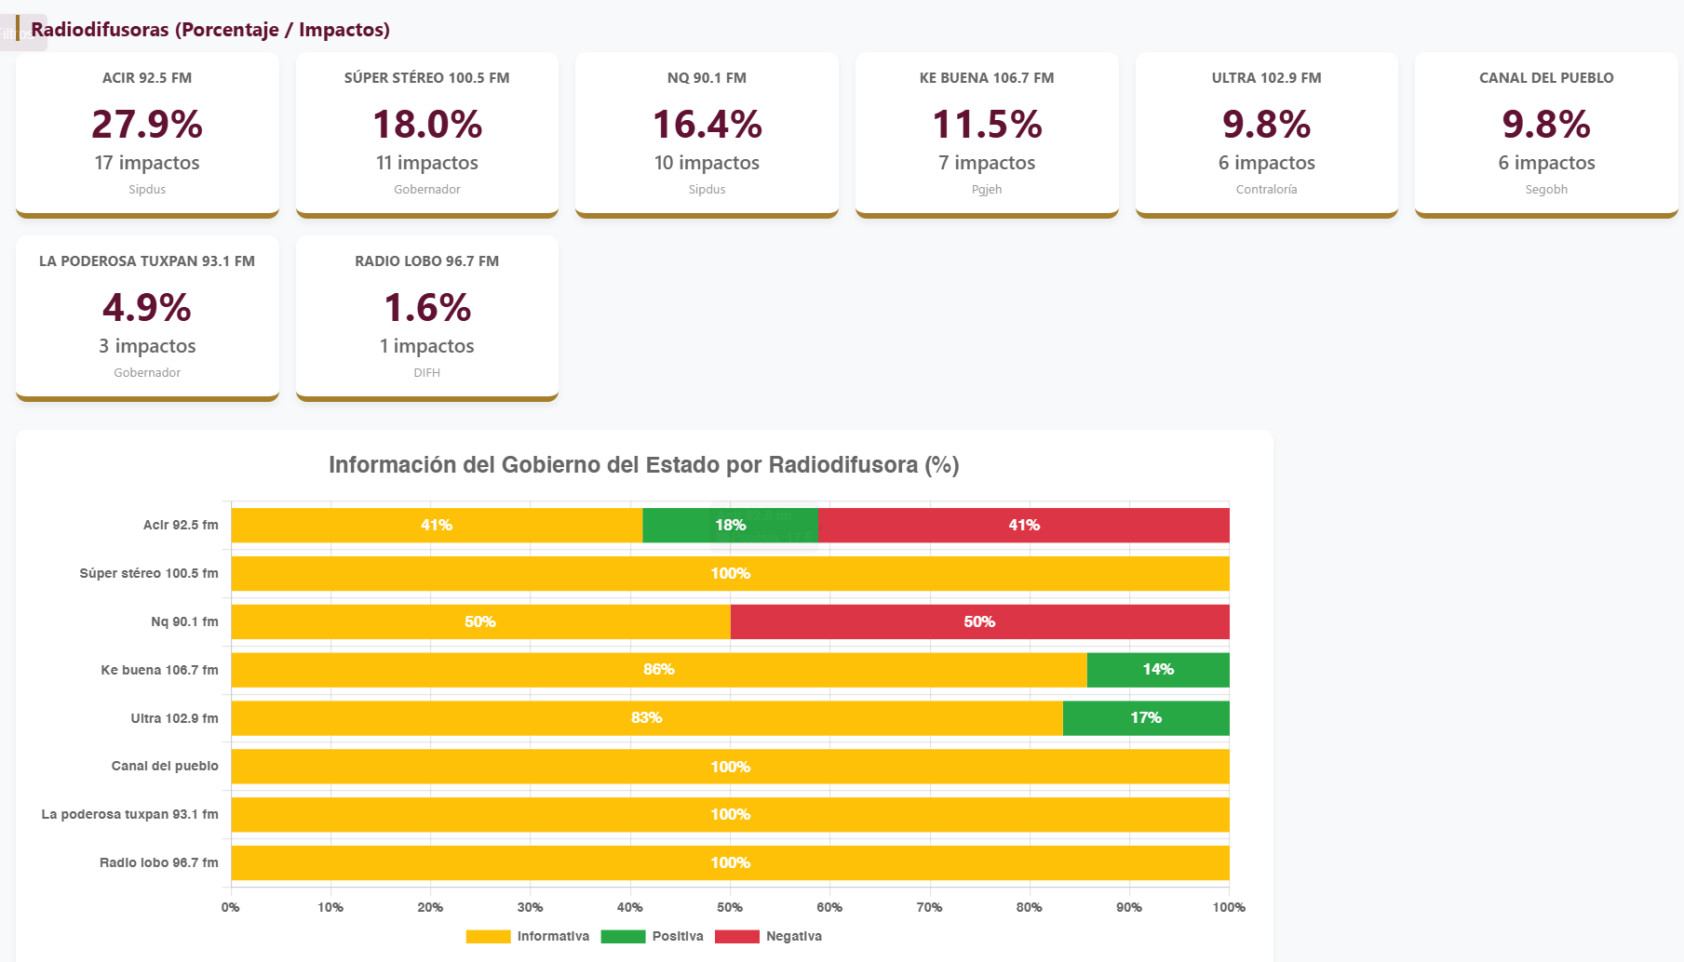

Slide 11
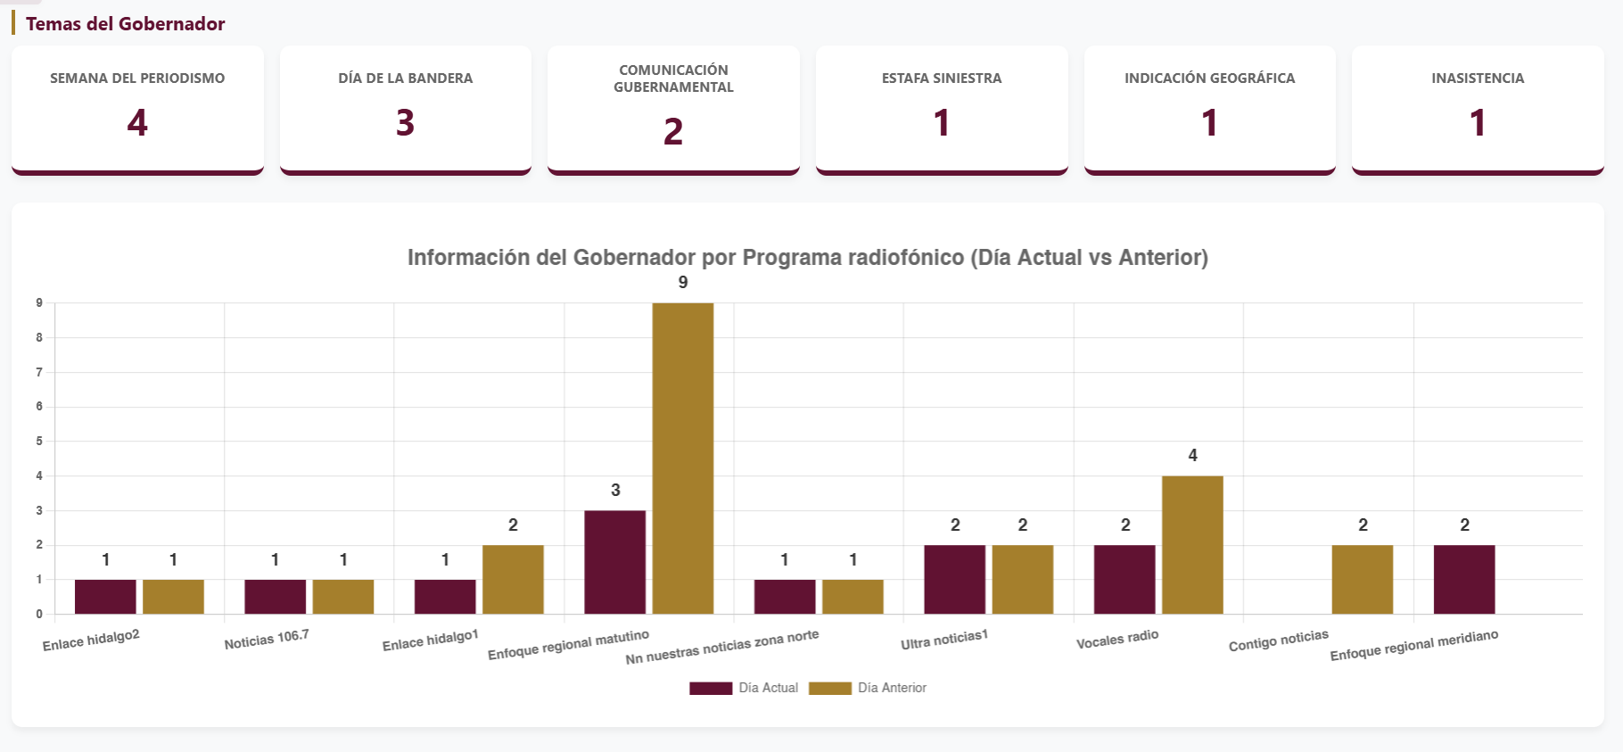

Slide 12
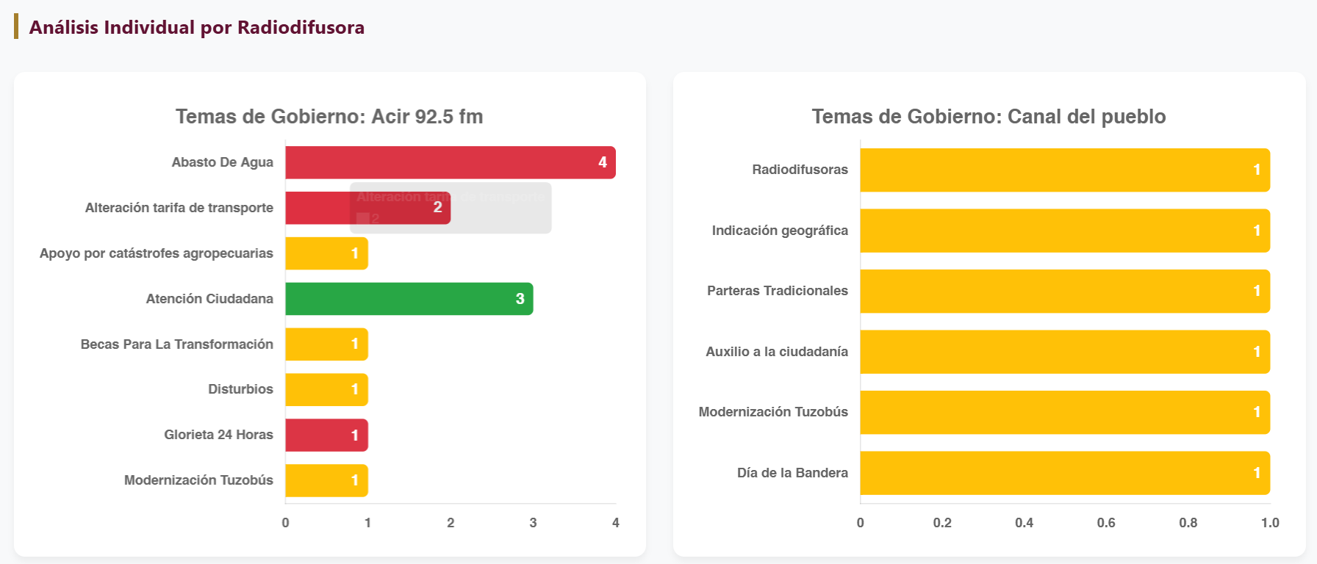
Temas de gobierno por radiodifusora

Slide 13
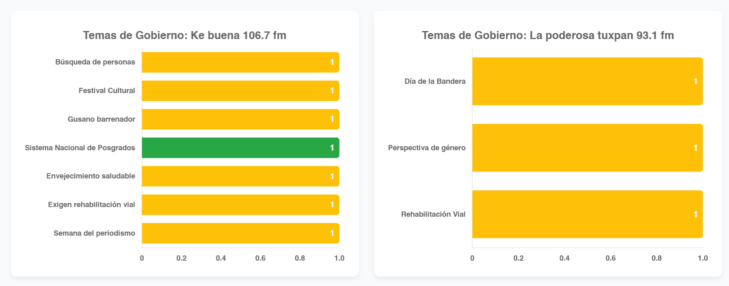
Temas de gobierno por radiodifusora

Slide 14
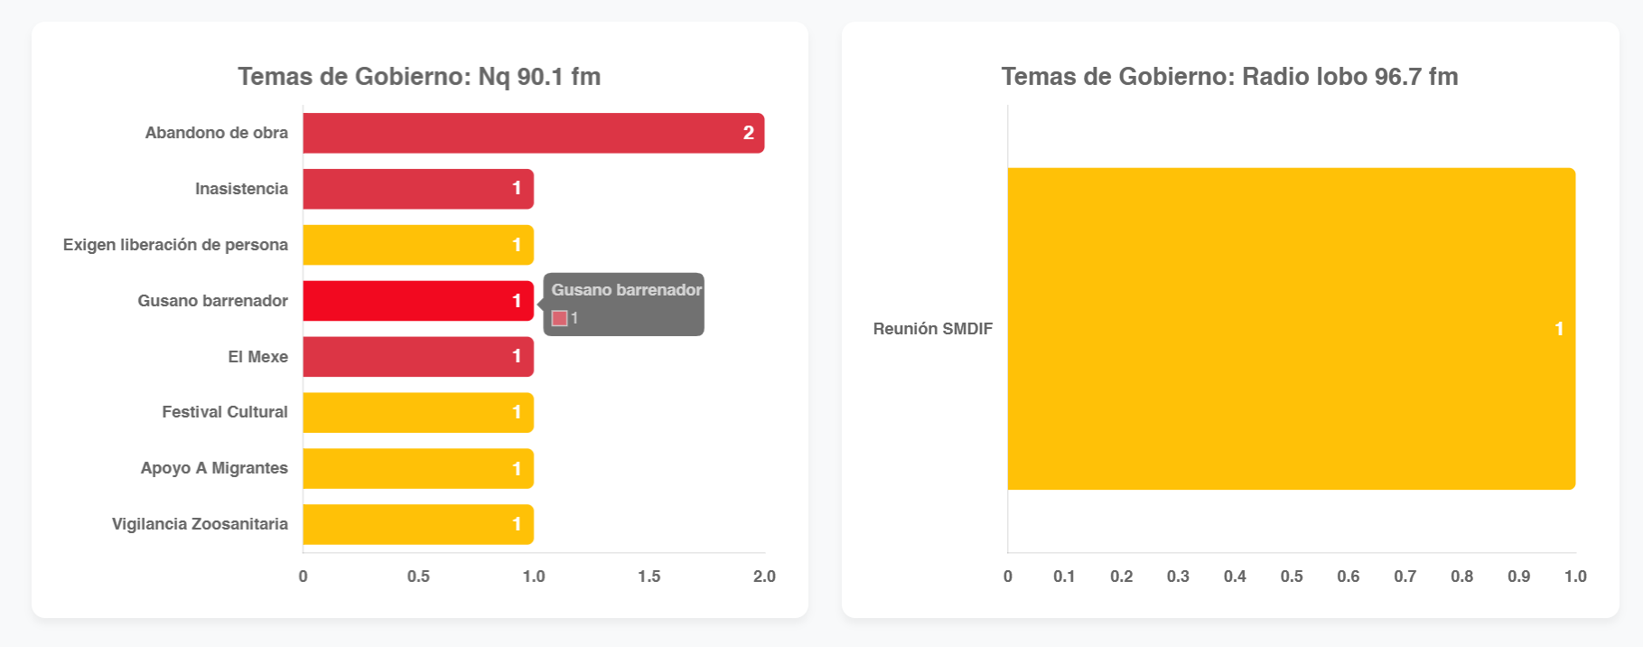
Temas de gobierno por radiodifusora

Slide 15
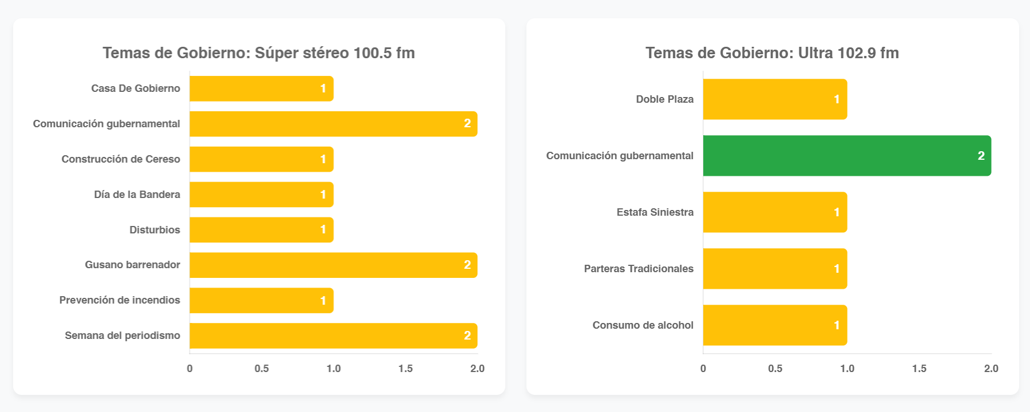
Temas de gobierno por radiodifusora

